Slide 1


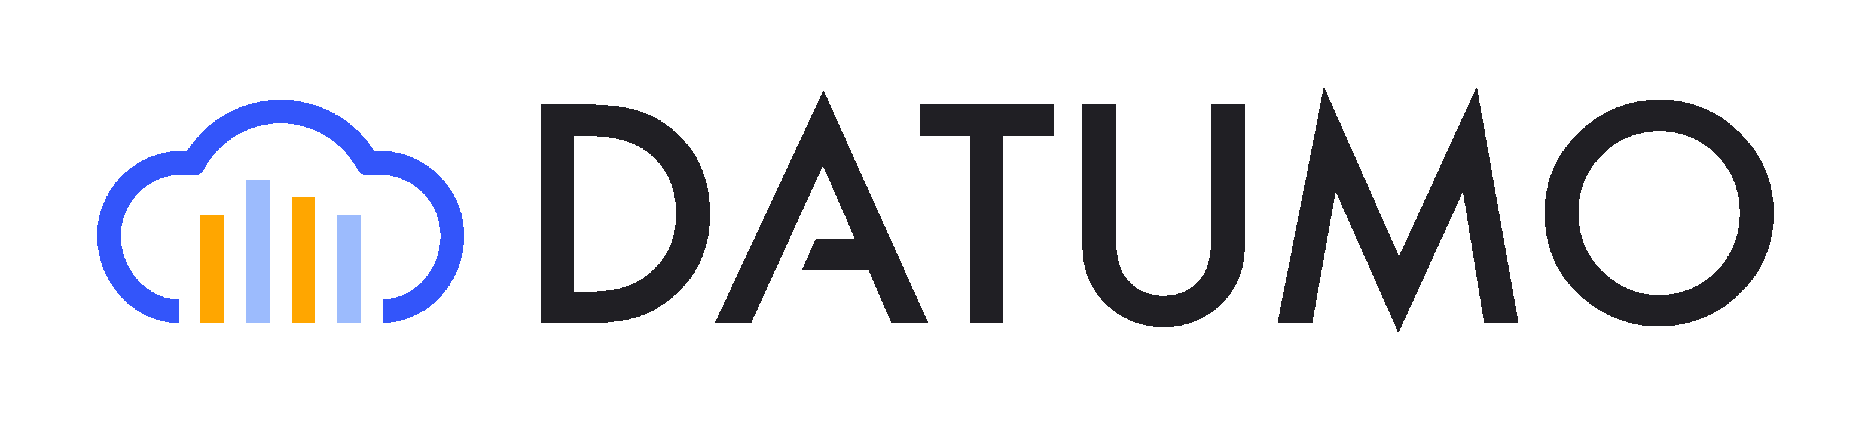





SILVER SPOSOR
BRONZE SPOSORS
PARTNERS

Slide 2
AI powered semantic search in your Database
Michał Kowalczewski

Slide 3
Semantic search
Wyszukiwanie semantyczne w odróżnieniu od wyszukiwanie leksykalnego nie polega na szukaniu konkretnego ciągu znaków a raczej próby zrozumienia intencji zawartych w pytaniu – z uwzględnieniem kontekstu

Slide 4
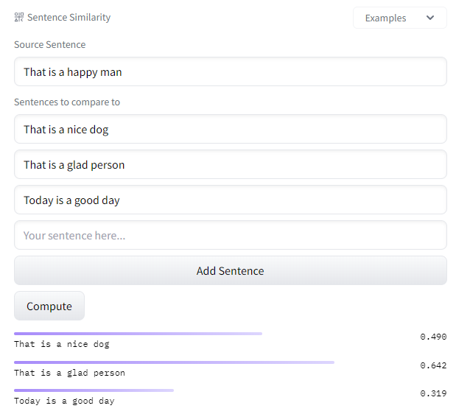
Semantic Search
https://huggingface.co/sentence-transformers/all-MiniLM-L6-v2

Slide 5
Wektor
Wektor jest rodzajem tensora – służy do przechowywania „zakodowanych” informacji. Informacje przechowywane są w wielowymiarowej przestrzeni – od kilku wymiarów do nawet kilku tysięcy. Wyrażany jest pod postacią tablicy liczb – np trójwymiarowy wektor [2, 5, 3].
https://www.pinecone.io/learn/series/nlp/dense-vector-embeddings-nlp/

Slide 6
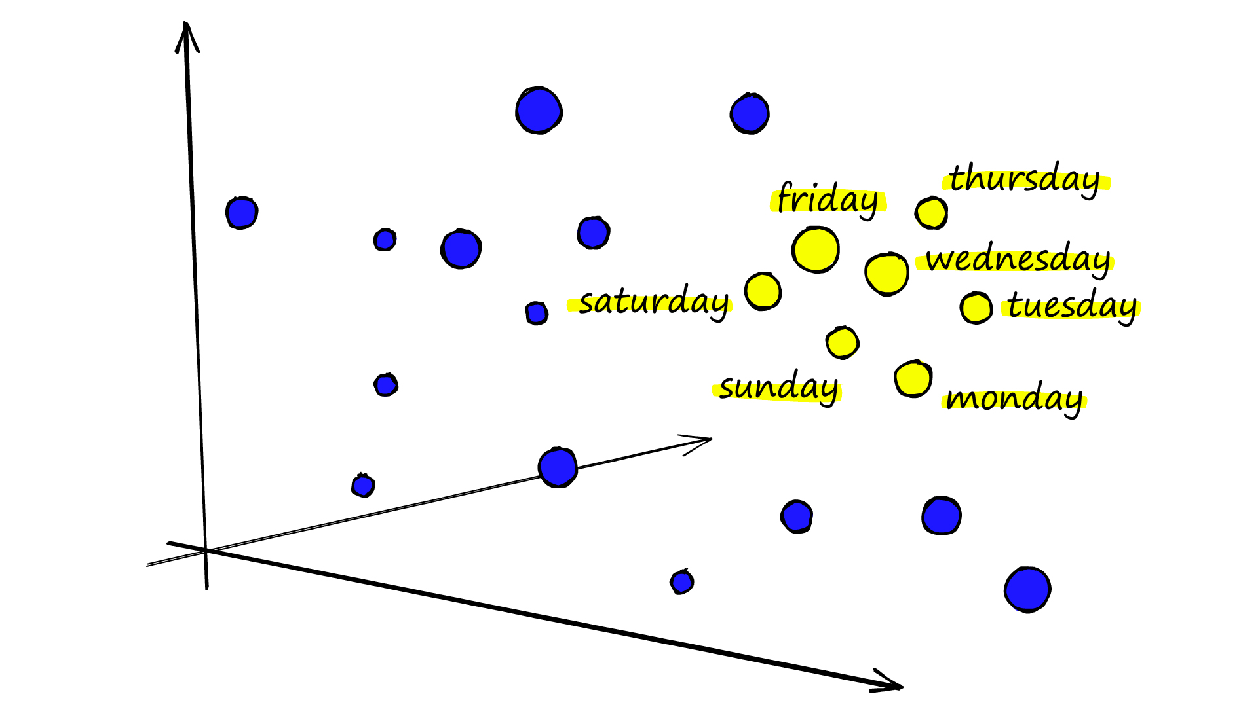
Wektor
Źródło: https://www.pinecone.io/learn/series/nlp/dense-vector-embeddings-nlp/

Slide 7
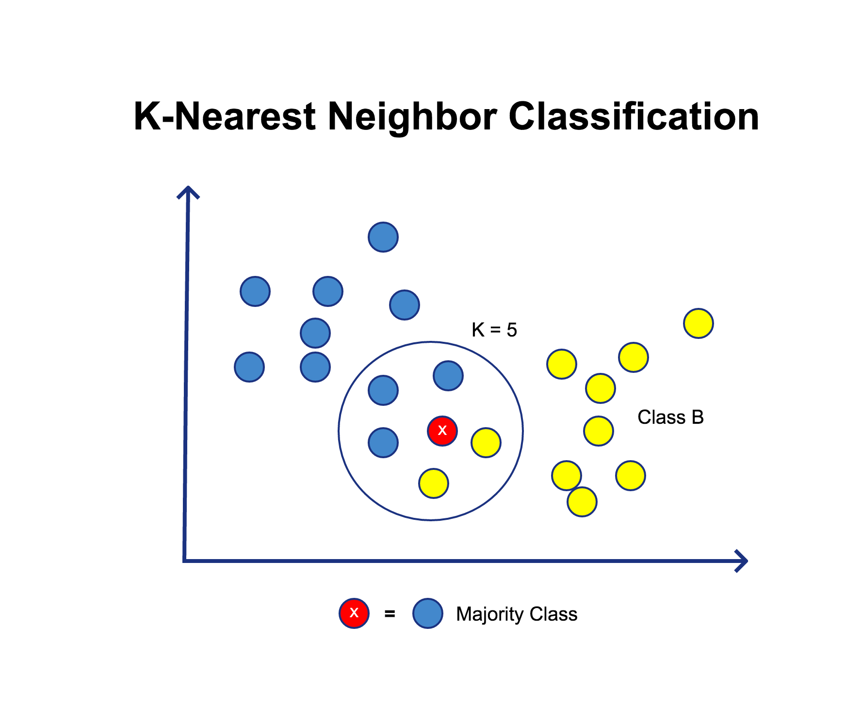
KNN
Źródło: https://www.linkedin.com/pulse/cosine-similarity-classification-michael-lin

Slide 8
Similarity
Elasticsearch umożliwia korzystanie z 4 algorytmów służących do wyliczenia podobieństwa wektorów:
cosine – podobieństwo kosinusowe
dot_product – Iloczyn skalarny
12_norm – dystans euklidesowy
max_inner_product – nie mam pojęcia jak jest po polsku :P

Slide 9
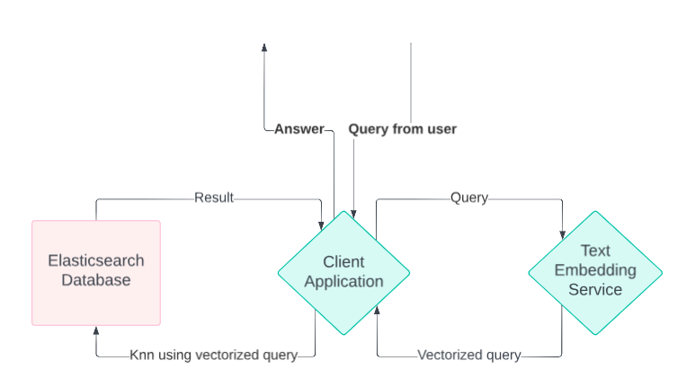
Architektura

Slide 10
Zalety:
Lepsze wyszukiwanie, które uwzględnia nie tylko słowa kluczowe ale też wyrażenia bliskoznaczne, synonimy a nawet skojarzenia związane z kontekstem zapytania
Wady:
Wolniejsze wyszukiwanie
W przypadku zmiany modelu lub jego wersji – konieczna ponowna wektoryzacja danych.
Koszty

Slide 11
